Slide 1
Sotilasvirkatalosta maatalousoppilaitokseksi Sinisen talon historiaa
Lähteet:
Pirkko Määttä: Uuteen satovuoteen 1992
Arina Kuryatnikova näyttötyö 2012
Kallio Reino, Vanhan Saarijärven Historia 1987
Lehtonen Teija ja Lahtinen Saija, Tarvaalan kyläsuunnitelma 2004
www.ymparisto.fi, Keski-Suomen ympäristökeskus

Slide 2
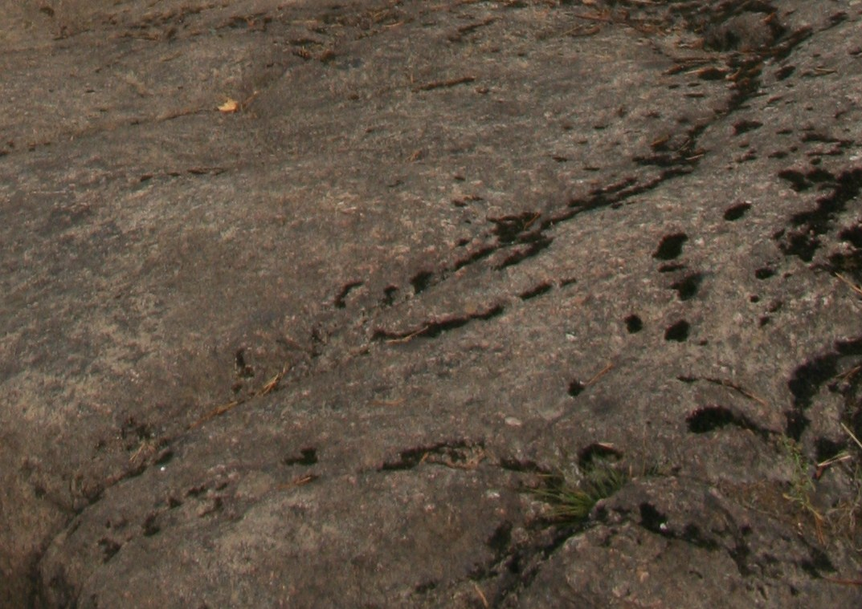
Tarvaala tunnettiin jo eräkaudella hämäläisissä asiakirjoissa erämaana.
Vuonna 1564 Lauri Laurinpoika Tarvainen
asettui asumaan tälle erämaa-alueelle ja perusti Tarvaalan.
Tarvaala oli ensimmäisiä Saarijärvelle perustettuja tiloja.

Slide 3
Vuonna 1691 Tarvaalan maista erotettiin kappalaisen virkatalo eli Tarvaalan pappila. Kantatilasta tehtiin Rautalammin komppanian luutnantin virkatalo.
Tarvaala oli sotilasvirkatalona aina 1800-luvulle
asti, jolloin sinne päätettiin sijoittaa Vaasan läänin suomenkielinen maanviljelyskoulu.
Koulu rakennettiin lähelle Majakoskea, noin 600 metrin päähän vanhan sotilasvirkatalon pihapiiristä.

Slide 4
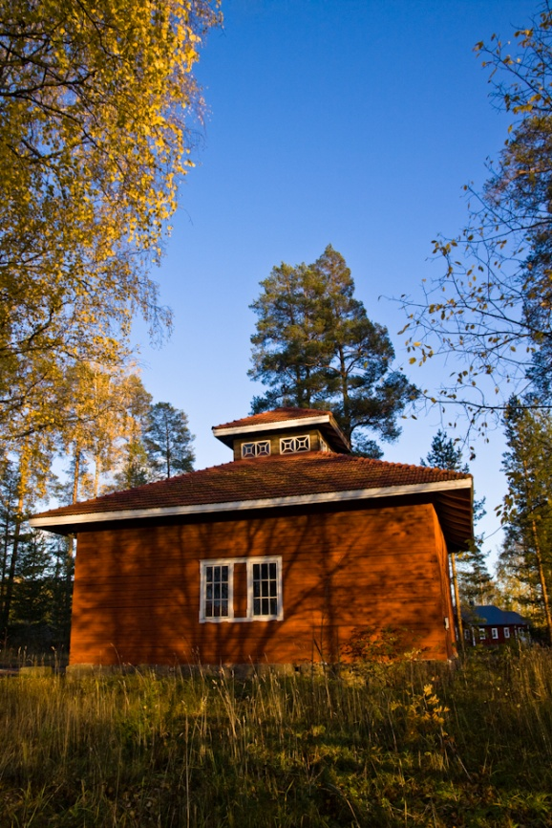
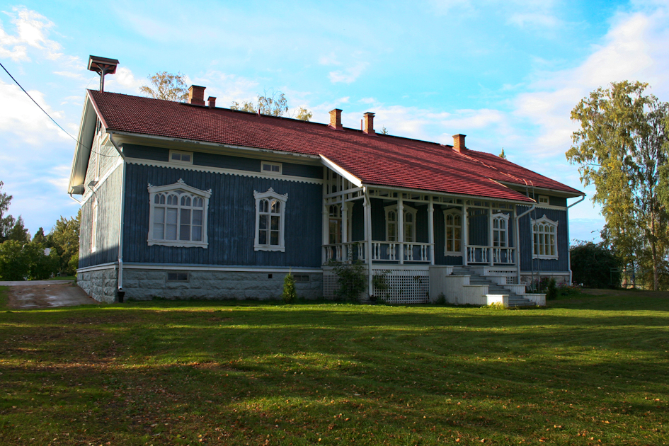
1860-luvulla rakennetuista maatalousoppilaitoksen
rakennuksista ovat jäljellä viljamakasiini ja
rehtorin asuinrakennus.
Viljamakasiini toimii nykyisin museona.

Slide 5
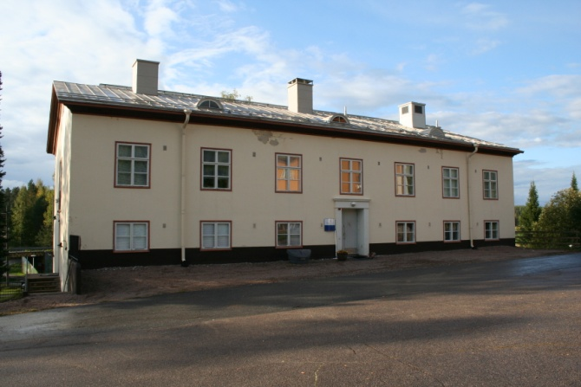
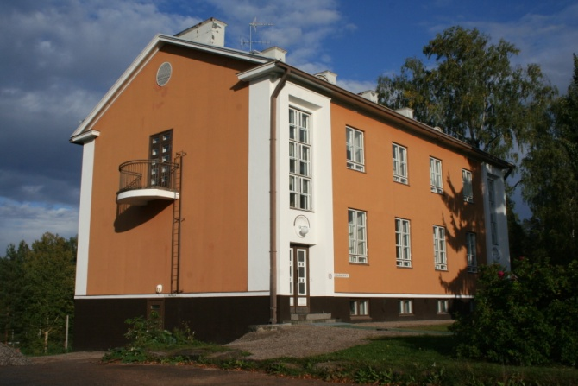
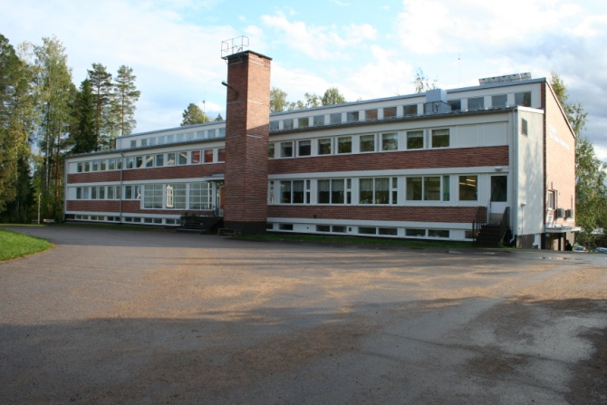
Tarvaalan maatalousoppilaitoksen (nykyään Pohjoisen Keski-Suomen ammattiopiston luonnonvara- ja ympäristöala) aluetta on rakennettu monessa vaiheessa koulun toimintavaiheiden mukaan. Alkuperäinen neliömäinen piha-alue on kuitenkin edelleen havaittavissa.
Pihaan on rakennettu 1920-1930 -luvulla kaksikerroksinen
koulurakennus ja asuntolarakennus sekä 1960-luvulla
uusi punatiilinen päärakennus ja asuntolarakennuksia.

Slide 6
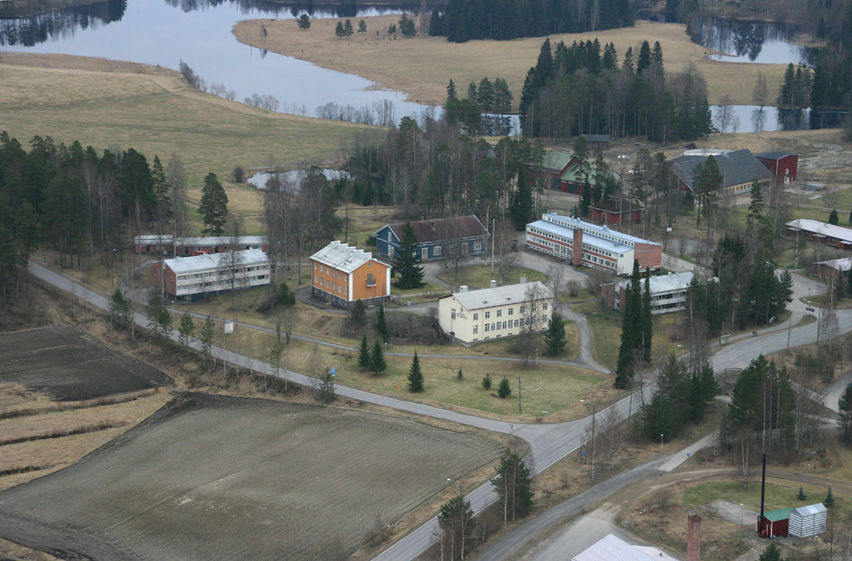

Slide 7
Tarvaalan maanviljelyskoulu
”Suomen suuriruhtinas Aleksanteri II (v.1856) käsketti perustettavaksi seitsemän käytännöllistä suomenkielistä maanviljelyskoulua, niistä yksi Vaasan lääniin ja määrättiin samalla kunkin koulun vuotuisiin kuluihin 3000 hopearuplan suuruinen avustus maksettavaksi valtion varoista”(K.Luone 1947)

Slide 8
Tarvaalan maatalouskoulun ensimmäinen hoitokunta valitsi paikaksi Tarvaalan sotilasvirkatilan, joka tuolloin oli vuokralla maanviljelijä Gabriel Kuhjolla.
(” kun kerran hänen armollinen majesteettinsa Venäjän keisari ja Suomen suuriruhtinas kaikessa viisaudessaan oli päättänyt, että tilalle pitää maatalouskoulu perustaa” . P.Määttä 1992)

Slide 9
Sininen talo kuuluu asetuksella suojeltuun Tarvaalan maatalousoppilaitoksen kulttuurihistoriallisesti arvokkaaseen rakennettuun ympäristöön.

Slide 10
Rakentaminen alkaa…
Rakentamisen alkuvaiheista löytyy hyvin vähän lähteitä (, ”3 kalliota ja suurempi määrä kiviä oli paikalta ammuttava” (K. Loune 1947)
Vaasan läänin lääninarkkitehti Carl Axel Setterberg laati koulurakennusten piirustukset ja kustannusarvion.

Slide 11
”Rakennushirret tuotiin paikalle tiettömien taipaleiden takaa, osaksi uittaen 15 virstan päästä.
Muut rakentamisen tarvikkeet hankittiin eri paikkakunnilta mm. lyijyvalkoinen ja maalaustarpeet Vaasasta, rauta ja suuremmat naulat Kimingin rautatehtaalta, ikkunalasi Sandnasin t. Grönvikin lasitehtaalta, kaakeliuunitarpeet Kokkolasta sekä rautatavara Oravaisten rautatehtaalta.” (K. Loune,)

Slide 12
Rakentaminen jatkuu…
Rakennustöitä johti kokkolalainen laivanrakennusmestari Karl Kankkonen
Alkuperäinen kustannusarvio 12105 ruplaa 72 kopeekkaa, oli virheellinen, toteutunut kustannusarvio oli 25820 ruplaan (”Setterberg suunnitteli rakennettavaksi 12 erillistä rakennusta, joista 4 oli suurempaa, ainakin osaksi asuttavaa, talli 16 hevoselle, navetta 48 lehmälle ja muut tarpeelliset rakennukset)

Slide 13
Kustannusten nousua selitettiin rakennusten epäedullisella sijainnilla maastoon, mikä aiheutti kalliita tasoitustöitä.
Materiaalien hankinnassa oli paljon vaikeuksia, ja työjohto teki Setterbergin mielestä virheitä: ”sangen hyviä rakennushirsiä ei ole sahattu, vaan veistämällä tehty ja siten menetetty paljon arvokasta lautatavaraa.” (K. Loune)

Slide 14
Sininen talo valmistui vuonna 1863
talosta on käytetty aikaisemmin myös muita nimiä mm. koulun johtajan / rehtorin asunto, Tarvaalan opiston päärakennus
Maanviljelyskoulun avajaiset pidettiin 30.11.1867 - kaikki koulun rakennustyöt valmiina
katovuodet v. 1862-1867 viivyttivät rakennustöitä

Slide 15
Tarkastuskertomus Tarvaalan koulutilasta v.1926
”Tarvaalan maanviljelyskoulu ei ollut toiminut vuosina 1909-1918, mikä on johtanut siihen, että kaikki koulun rakennukset ovat päässeet rappeutumaan.”
Tarkastus pidettiin koulutilalla Maataloushallituksen määräyksestä.

Slide 16
Tarkastuskertomus Tarvaalan koulutilasta (1926)
”Johtajan rakennuksen erään nurkan kivijalka oli pahasti liitoksistaan longistunut ja särkymäisillään ja samoin olivat kiviporttaitten astimet liikkunneet ja osittain irtonaiset. …Rakennusten perustukset olisi sen vuoksi ajoissa korjattava.” (Tarkastus, s. 19)

Slide 17
Tarkastuksesta selviää myös se, että 1920- luvun koulun johtokunta oli sitä mieltä, että olisi parempi purkaa kaikki koulun vanhat rakennukset ja niiden tilalle perustaa uudet.”
”Muuten oli johtaja Parkkonen sitä mieltä, että kun koulun koulurakennukset ovat yleensäkin enemmän tai vähemmän ränsistyneet ja sitä paitsi vanhanaikaiset, olisi suotavaa, että vähitellen rakennettaisiin kokonaan uudet ajanmukaiset koulurakennukset, huomioon ottaen, että Tarvaalan koulu palvelee laajaa alaa Keski-Suomessa.” (Tarkastus, s. 20).
Johtajan asuinrakennusta ei kuitenkaan purettu

Slide 18
Tarvaalan koulun päärakennus oli rehtorin perheen asuinrakennuksena 1930-luvulle asti.
1930-luvun alusta vuoteen 1963 rakennuksen toisessa päässä toimi Tarvaalan kylän posti
Sota-aikana rakennus oli osittain tapaturmatoimistona, vuonna 1945 sotasairaalana
1960-luvulla rakennus jaettiin kahdeksi asunnoksi
(Tarvaalan kyläsuunnitelma 2004)

Slide 19
Korjaustöitä Sinisessä talossa
1933 perusteellinen korjaus (pärekattoa ei uusittu)
Sodan aikana koulun rakennuksissa ei tehty mitään korjauksia
1954 ”suunnitelma koulunrakennusten muuttamisesta keskuslämmitykselle” (–lähteitä toteutuksesta ei ole löytynyt)

Slide 20
Korjaustöitä Sinisessä talossa
Ikkunoiden uusimistyöt
Tarvaalan koulun arkiston työselitys on päivätty 27.07.1981:
”Vanhojen ikkunoiden alaosan puitteet poistetaan, karmien sivut veistetään suoriksi, ja näin saatuun aukkoon asennetaan uusi tehtaalla valmiiksi lasitettu, suojakäsitelty ja heloitettu ikkuna karmeineen. Vanhan ja uuden karmeen sauma tiivistetään polyuretaanivaahdolla ja peitetään listoilla molemmin pulin. Alareunan ulkopuolelle peltilista.”

Slide 21
Korjaustöitä Sinisessä talossa
Vuonna 1988 Tarvaalan maatalousoppilaitos haki rakennusluvan johtajan asuinrakennuksen korjaus- ja muutostöihin Museovirastolta, koska kyseessä oleva rakennus kuului suojeluluokkaan S1 (S1= rakennus suojellaan kokonaan)
Lupa myönnettiin korjaus- ja muutostöihin, keittiön ja kylpyhuoneen uudistamiseen sekä saunan rakentamiseen yhden asuinhuoneen paikalle.

Slide 22
Korjaustöitä Sinisessä talossa
Saunan materiaaleiksi käytettiin mäntypaneelia ja keraamisia lattialaattoja.
Keittiöön asennettiin sähköliesi sekä puuliesi, uudet pöytäkaapit ja yläkaapit sekä astianpesukone ja kotikylmikkö
Entinen pyykinpesukomero yhdistettiin wc:n kanssa kylpyhuoneeksi, jonka seinät ja lattia laatoitettiin vaaleilla keraamisilla laatoilla

Slide 23
Sinisen talon alakerroksen huoneisiin ja ullakkokerroksen tiloihin tehtiin pintaremonttia: maalausta, tapetointia, seinä- ja kattolevyjen korjausta, lattioiden muovimattojen tai laattojen vaihtoa, huonokuntoisten komeroiden korvaamista uusilla komeroilla, ovien kunnostusta ja maalausta. (Rakennustyöselostus 1988)

Slide 24
Korjaustöitä Sinisessä talossa
v. 2012 Sinisen talon sisäsauna purettiin
Kesällä 2012 Sininen talo sai uuden maalipinnan

Slide 25
Tarvaalan kylä alkoi kasvaa nykyiselle paikalleen
Majakosken myllyn ja maatalousoppilaitoksen ympäristöön maanviljelyskoulun perustamisen jälkeen.

Slide 26
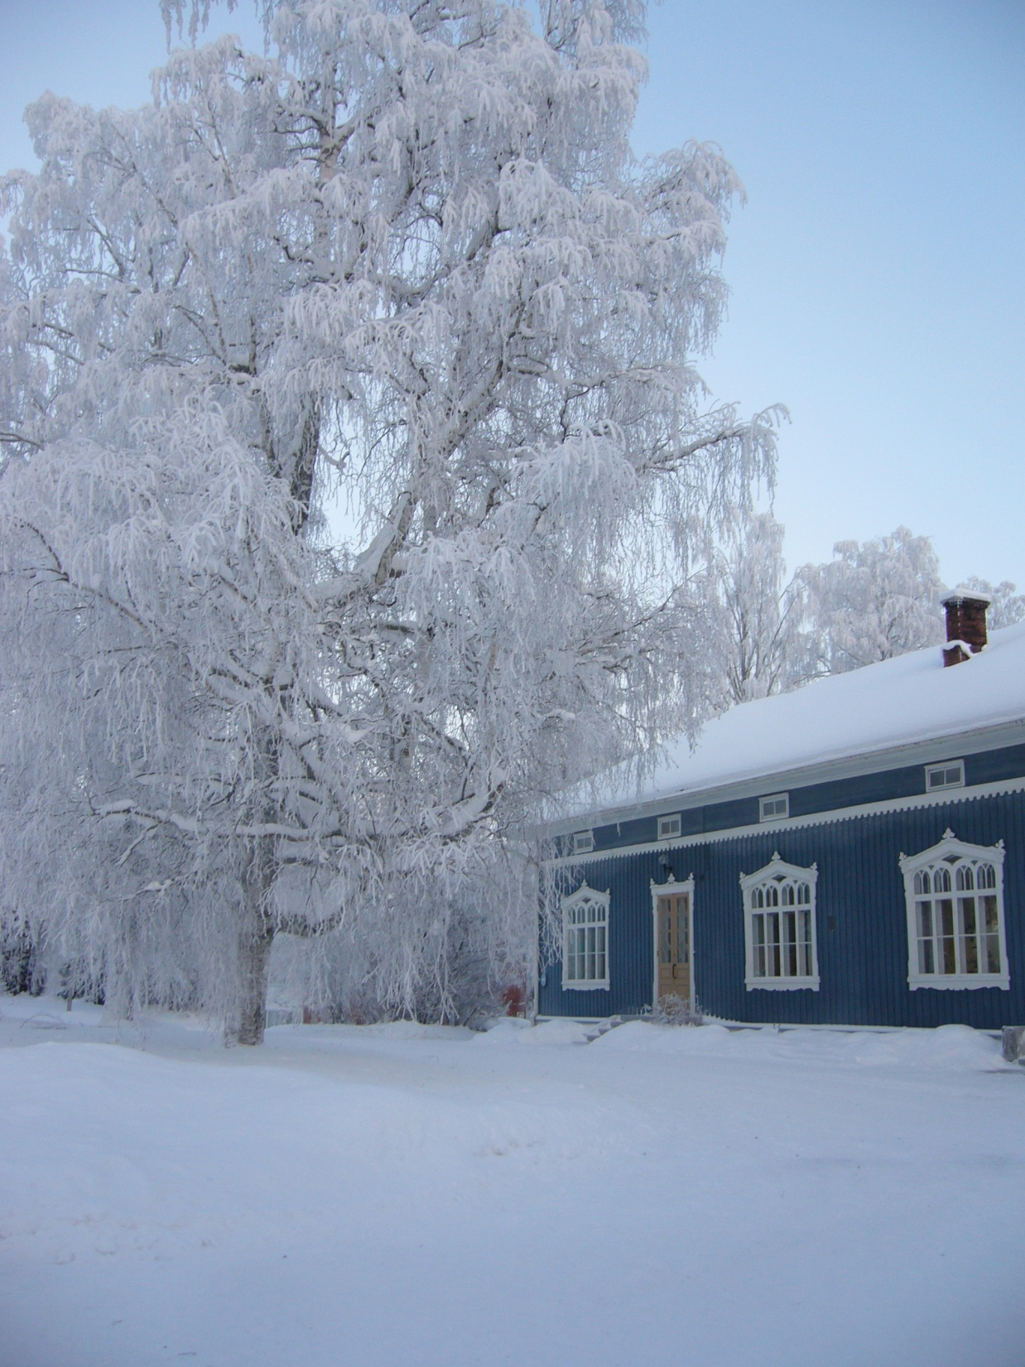
Sininen talo talvella 2010
Kuva Riitta Muittari

Slide 27
Kiitos mielenkiinnosta
Hyvää päivän jatkoa !

